Slide 1
인간과 종교 · 중간 결과물 · 10월 1일
지금은 ‘완성’이 아니라 ‘제작 중’입니다
중간 목표: 의례의 핵심(경청 → 위로)이 웹에서 돌아가는지 확인
아직 없는 것: 로고·성전 시각 확정, 의례 영상·음악, 공간 연출 완성
중간 · 제작 중 · 인간과 종교 · 1/6

Slide 2
계획 대비 진행
어디까지 왔는가
된 것 (프로토타입)
이름·세계관 초안 확정
내려놓음 대화 흐름 구현 중
전통 선택 · 음성/텍스트 경청
짧은 위로 응답 실험
아직 제작 중
상징·로고 AI 확정
성전(부스) 시각·영상
익명 연대 완성도
음악 · 가상 지도자 페르소나
중간 · 제작 중 · 인간과 종교 · 2/6

Slide 3
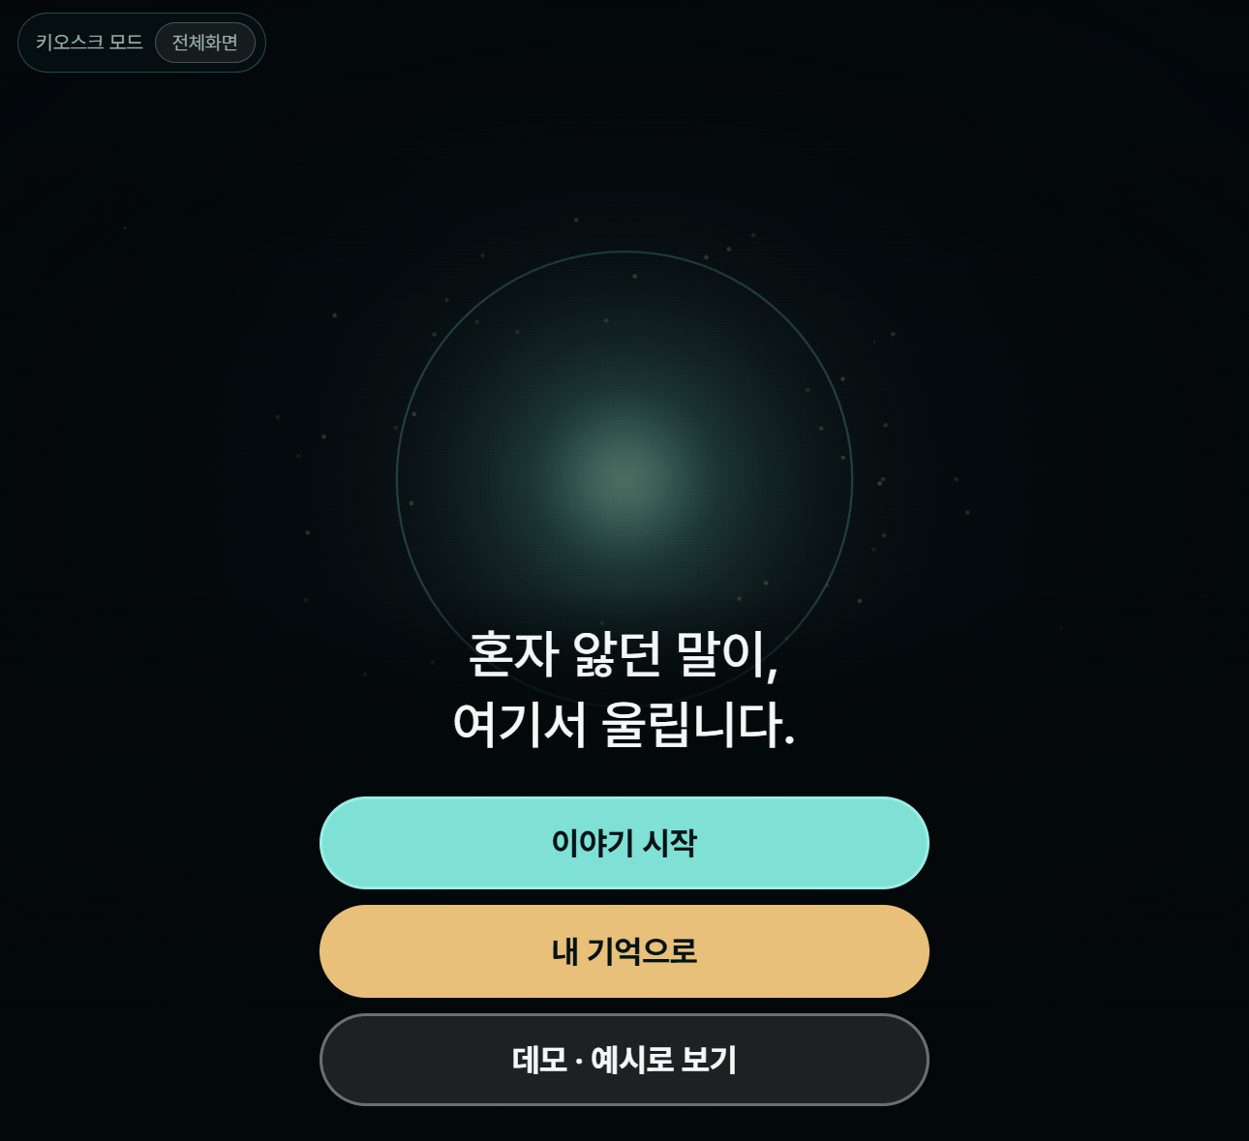
중간 시연 — 화면 1장만
키오스크 진입 (제작 중인 UI)
중간 · 제작 중 · 인간과 종교 · 3/6

Slide 4
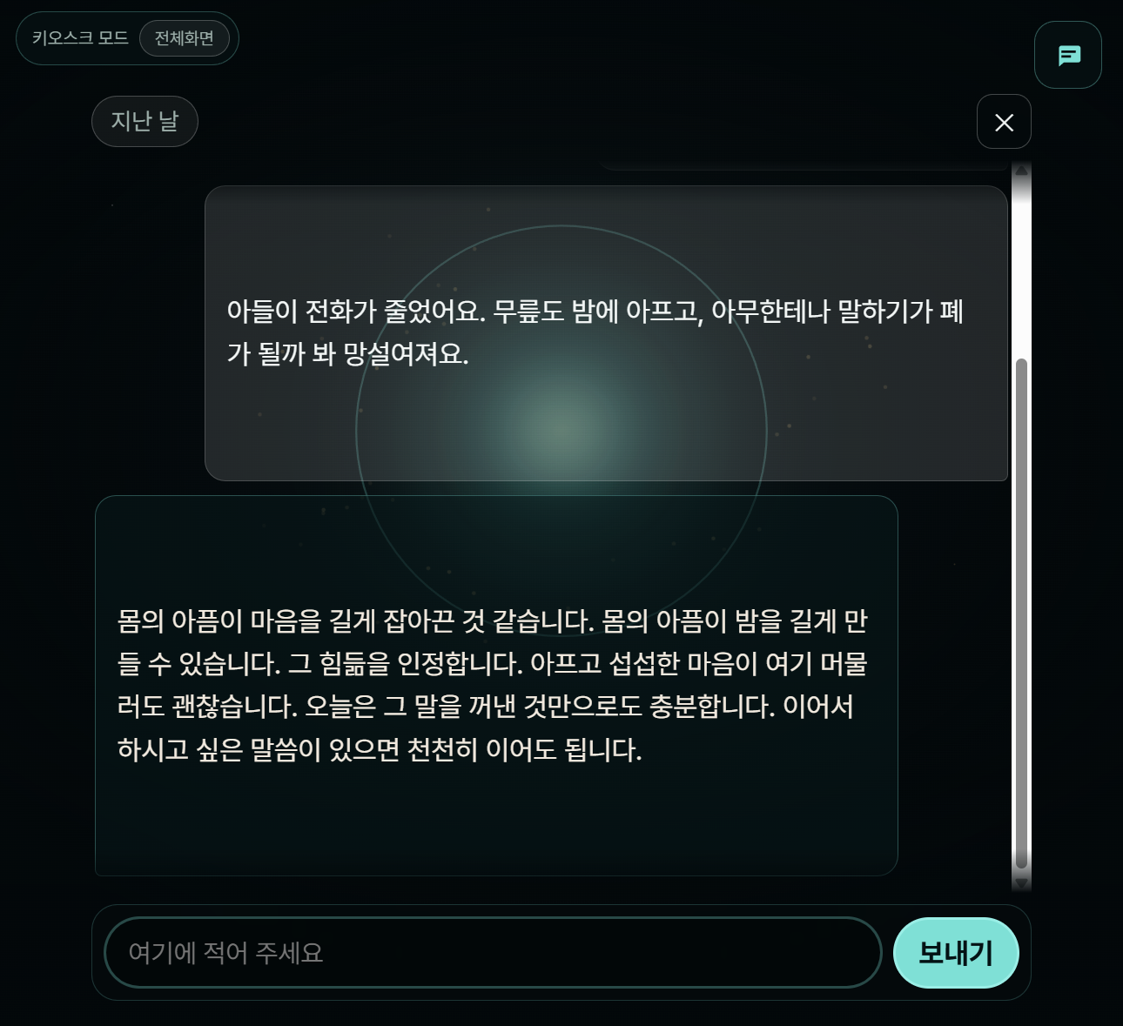
중간 시연 — 의례 핵심
경청 → 위로가 이어지는 장면
중간 · 제작 중 · 인간과 종교 · 4/6

Slide 5
중간에서 확인한 점
종교적 방식은 살아 있다
해결·설교보다 반영과 수용이 가능하다
말이 끊겨도 ‘들어주는’ 의례로 설계 중
다만 UI·상징·영상은 최종에서 다듬는다
중간 · 제작 중 · 인간과 종교 · 5/6

Slide 6
최종을 향해
10/8에 채울 것
① AI 로고·성전·지도자·음악·의례 영상
② 사이트 시연 완성도
③ 과제 포함 요소 한눈에 매핑
오늘은 ‘만드는 과정’을 보여 드렸습니다.
중간 · 제작 중 · 인간과 종교 · 6/6

